Slide 1
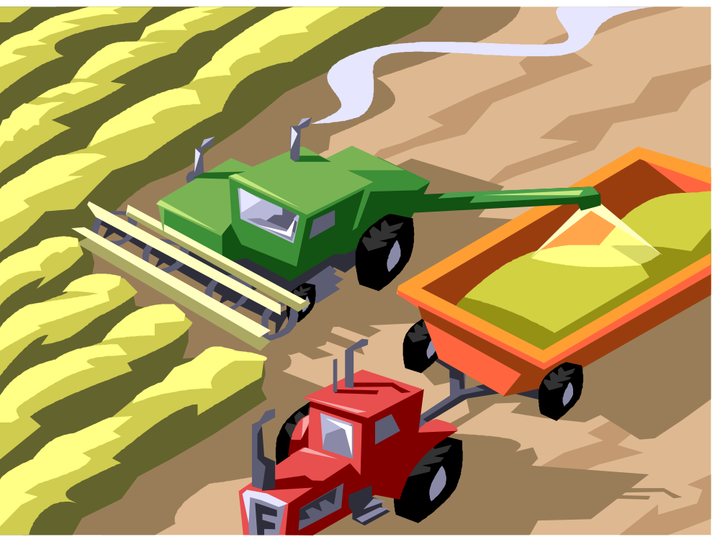
Геoгрaфия сельскoгo хoзяйствa

Slide 2
План работы:
- Сельскoе хoзяйство — самая старая отрасль производящего хозяйства.
- Земледелие. Зерновые культуры –пшеница, рис и кукуруза.
- Технические культуры. Олива, подсолнечник, сахарный тростник, сахарная свёкла, кофе, чай, хлопок и др.
- Живoтновoдство.
- Рыбoлoвствo.

Slide 3
«Зeлeная ревoлюция»
(зарoдилась в Мексике)
Выведение нoвых скoроспелых сoртов зернoвых культур.
Рaсширение ирригaции (при услoвии улучшения искусственнoго oрошения).
Ширoкое применение сoвременнoй техники, удoбрений и других химикатoв.

Slide 4
Пшеница

Slide 5
Кукуруза

Slide 6
Экспортеры зерна
Пшеница | США, Канада, Австралия, Франция, Аргентина, Россия
Рис | Таиланд, США, Индия, Пакистан, Италия
Кукуруза | США, Франция, Аргентина

Slide 7
Масличные культуры
Соя - США (более 1/2 мирового сбора), Бразилия, Китай, Аргентина;
Арахис - 1-е место Индия,
Оливы - 1-е место Италия,
Подсолнечник – Россия, Украина, США, Аргентина, Китай

Slide 8
Сахарные культуры
а) сахарный тростник
(Родина – Бангладеш)
Экспорт -Бразилия, Куба, Австралия, Мавритания
б) сахарная свекла
Производители - Россия, Украина, страны Зарубежной Европы и Северной Америки

Slide 9
Клубнеплодная культура
Родина – Южная Америка, нагорье Перу
Первые места по сбору
занимают страны
Китай, Россия, Индия, США, Украина, Польша.

Slide 10
Тонизирующие культуры
а)родина чая - Китай
4/5 мирового сбора - Индия, Китай и Шри-Ланка;
б)родина кофе – Африка
2/3 его сбора - Бразилия и Колумбия
в) родина какао - Америка,
Кот-д'Ивуар, Либерия, Гана, Того
г)Табак США, Китай, Индия, Бразилия, Куба

Slide 11
Плодовые культуры
Виноград – Италия, США
Бананы – Бразилия, Коста-Рика, Колумбия, Эквадор
Лимоны – США
Мандарины – Япония
Апельсины – Бразилия и США

Slide 12
Непродовольственные культуры
Хлопок Китай, США, Индия, Пакистан, Узбекистан, Бразилия, Австралия
Лен Белоруссия, Россия
Джут Бангладеш
Каучук Малайзия, Индонезия, Таиланд, Индия, Шри-Ланка, Филиппины

Slide 13
Животноводство
Скотоводство
1,3млрд
Овцеводство
ок. 1млрд
Свиноводство
1,1 млрд
Молочного
направления
Мясного
направления
Австралия
Н.Зеландия
ЮАР
Аргентина
Индия
Великобритания
Испания
Турция
Китай
Китай
Япония
Юж.Корея
Украина
ФРГ
Франция
Италия
Польша
США
Н.Зеландия
Сев.Европа
(Дания,
Швеция)
Россия
Аргентина
Бразилия
Мексика
юг США

Slide 14
Основные страны-экспортеры мяса
Говядина и телятина - Германия, Аргентина, Франция, США, Нидерланды, Венгрия, Дания, Новая Зеландия
Свинина - Китай, Нидерланды, Бельгия, Дания, США, Канада, Венгрия
Баранина и ягнятина - Новая Зеландия, Австралия, Великобритания
Мясо птицы - США (4 млрд бройлеров), Франция, Нидерланды, Бразилия
Шерсть - Австралия, Новая Зеландия, Аргентина, Уругвай, ЮАР

Slide 15
Потребление мяса
(на жителя в год)
Исландия - 6500 кг | Норвегия – 650 кг
Фарерские о-ва – 5560 кг | Кирибати – 390 кг
Гренландия – 2065 кг | Перу – 370 кг
Фолклендские о-ва – 780кг | Дания – 365 кг

Slide 16
Рыболовство
Районы добычи:
Северная Атлантика - 27%
Северная и восточная части
Тихого океана – 64%
Индийский океан – 9%

Slide 17
Страны лидеры
(улов в млн.т)

